Slide 1
ΓΛΩΣΣΑ
Ασκήσεις

Slide 2
1. Να συμπληρώσετε τις προτάσεις με την κατάλληλη αντωνυμία.
Δεν αγόρασα τίποτα από τα καταστήματα. (αόριστη)
Κάθε άνθρωπος έχει τις απόψεις του (αόριστη-κτητική)
Κάθεται μόνος του στο θρανίο για να μην κάνει φασαρία. (οριστική)
Ο διευθυντής με κάλεσε στο γραφείο. (προσωπική)
Ποιος μίλησε; (ερωτηματική)
Μου ψιθύρισε κάτι αλλά δεν το άκουσα. (αόριστη)
Όποιος συμφωνεί να σηκώσει το χέρι. (αναφορική)

Slide 3
2. Να σημειώσετε δίπλα σε κάθε περίοδο αν οι υπογραμμισμένοι προσδιορισμοί φανερώνουν τόπο ή χρόνο.
Έχω να τον δω πολύ καιρό. χρόνο
Ταξιδεύει χειμώνα καλοκαίρι. χρόνο
Τριγυρνούσε άσκοπα στον δρόμο. τόπο
Πηγαίνοντας σπίτι μου τον συνάντησα. τόπο
Τις προάλλες συνάντησα τον Κώστα. Χρόνο
Κοίταξε ψηλά τον ουρανό. τόπο

Slide 4
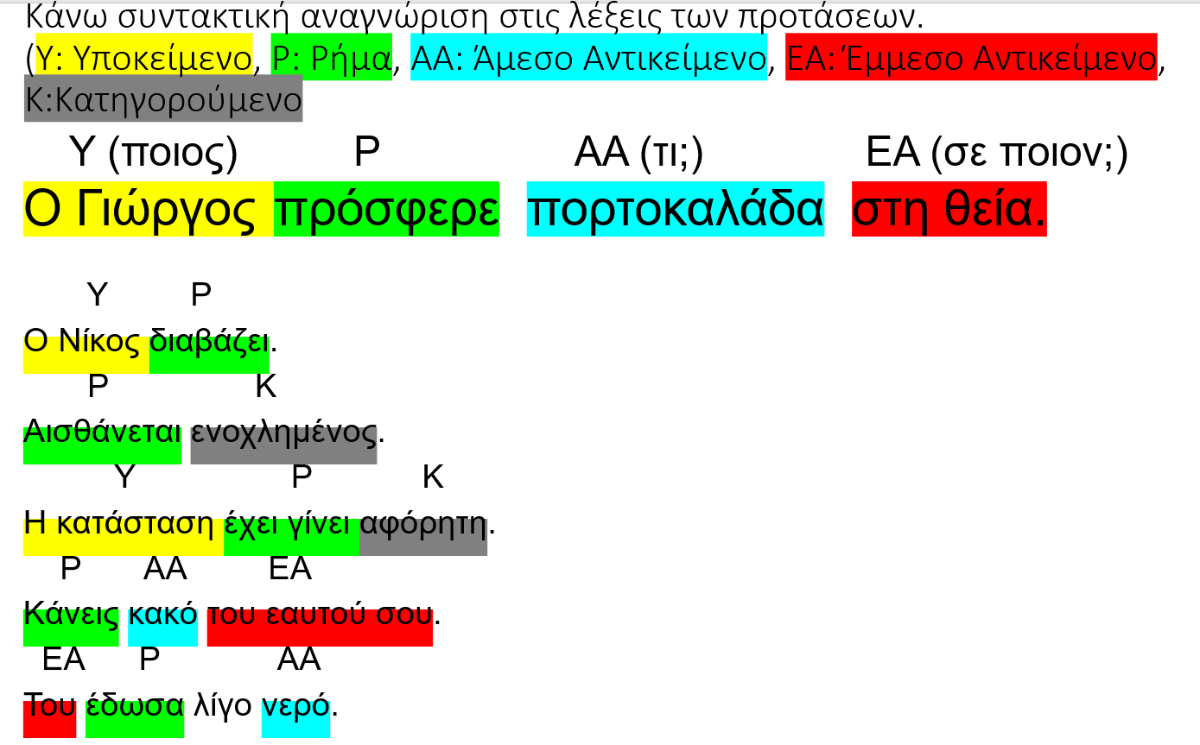
Κάνω συντακτική αναγνώριση στις λέξεις των προτάσεων. (Υ: Υποκείμενο, Ρ: Ρήμα, ΑΑ: Άμεσο Αντικείμενο, ΕΑ: Έμμεσο Αντικείμενο, Κ:Κατηγορούμενο

Slide 5
Κάνω γραμματική αναγνώριση στις υπογραμμισμένες λέξεις των προτάσεων. (ρήμα)
Δεν τσακωνόμαστε με τους άλλους γιατί μπορεί να χτυπήσουμε.
Είναι ρήμα, χρόνου αορίστου, α’ πρόσωπο πληθυντικού αριθμού, φωνής ενεργητικής, έγκλισης υποτακτικής, β’ συζυγίας, του ρήματος εγώ χτυπώ.
Η Μαίρη μού έφερε μια ανθοδέσμη.
Είναι ρήμα, χρόνου αορίστου, γ΄ πρόσωπο ενικού αριθμού, φωνής ενεργητικής, έγκλισης οριστικής, α’ συζυγίας, του ρήματος εγώ φέρνω.

Slide 6
Κάνω γραμματική αναγνώριση στις υπογραμμισμένες λέξεις των προτάσεων. (μετοχή)
Δεν τρέχουμε όταν είναι βρεγμένο το προαύλιο.
Βρεγμένο: Είναι μετοχή παθητικής φωνής, χρόνου Παρακειμένου, α’ συζυγίας, ονομαστικής πτώσης, ενικού αριθμού, γένους ουδετέρου του ρήματος βρέχομαι.
Βρήκα την άσκηση λυμένη.
Λυμένη: Είναι μετοχή παθητικής φωνής, χρόνου Παρακειμένου, α’ συζυγίας, αιτιατικής πτώσης, ενικού αριθμού, γένους θηλυκού, του ρήματος λύνομαι.

